Slide 1
Cloud Operator Days Tokyo 2020
Jupyter Notebookを活用したOpenStack運用とそれを支えるLC4RIツール群
国立情報学研究所 クラウド研究開発センター(監修)
株式会社ボイスリサーチ 谷沢 智史

Slide 2
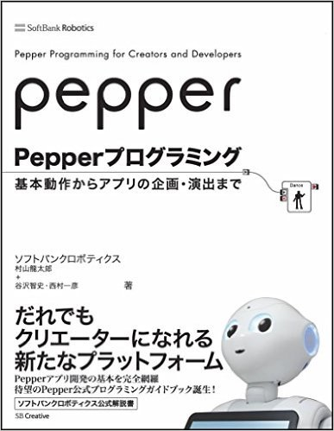
まずは自己紹介
谷沢智史
国立情報学研究所 / 株式会社ボイスリサーチ
GitHub/Twitter: @yacchin1205
昔: オンラインゲームとか映像コンテンツとかロボットとか
今: クラウド運用とか認知科学とか
趣味: モニタリング(システムとか人体とか)
国立情報学研究所(NII)でプライベートクラウドの運用支援
東京大学で社会人博士とか (認知科学)

Slide 3
本日のアジェンダ
国立情報学研究所におけるクラウド運用
NIIクラウド運用チームにとっての自動化→機械化
LC4RI: Literate Computing for Reproducible Infrastructureの紹介
LC4RI全部入りJupyterイメージの紹介
LC4RIによる効果
まとめ

Slide 4
国立情報学研究所における クラウド運用

Slide 5
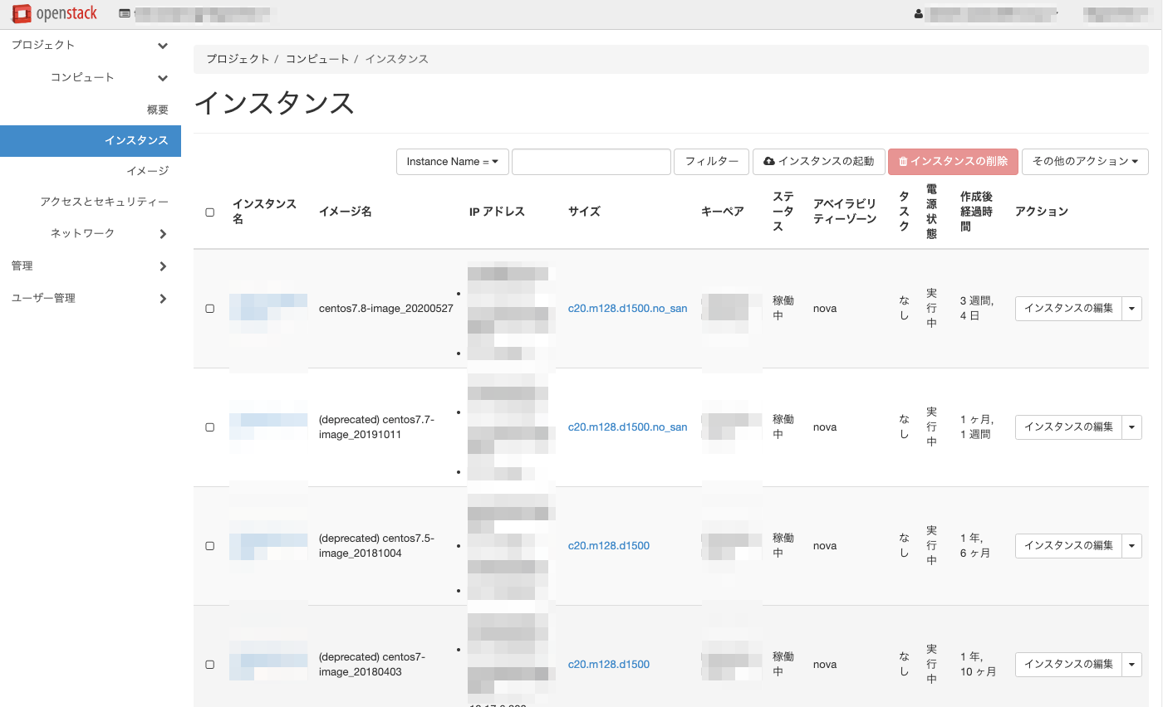
国立情報学研究所には・・・
プライベートクラウドを運用: 所内研究者向けベアメタルクラウドサービス
研究クラウド / アカデミックインタークラウド
Notes:
某前佛さんとか同じ時間枠に自動化の話

Slide 6
ベアメタルクラウドに至る経緯
仮想マシン貸し
edubase Cloud: Eucalyptusベース … (Hypervisor)150ノードくらい
ベアメタル貸し
研究クラウド: OpenStack (Diablo)ベース … (物理)70ノードくらい
アカデミックインタークラウド: OpenStack (Grizzly)ベース … (物理)70ノードくらい
研究クラウドv3: OpenStack (Newton)ベース … (物理)80ノードくらい
OpenStackはすべてベアメタルクラウド
ベアメタルクラウド拡張
Diablo, Grizzlyでは独自実装(dodaiと呼称)
NewtonではIronicで対応(ネットワークは独自制御)
OpenFlowを利用
Diablo, Grizzly時代: ソフトウェアでベアメタルへの接続と利用者 ネットワーク間の接続制御
Newton時代: ソフトウェアで管理系ネットワークを制御・利用者 ネットワークの接続制御はAPI対応スイッチで実現

Slide 7
OpenStackとの闘い
Diablo, Grizzly時代は特に・・・
CLIツールやWeb UIの完成度は高くない
APIがなければSQLを発行すればいいじゃない
とにかくコードを読む
コード読解力(書いた人の気持ちを想像する能力含む)が必須

Slide 8
ベアメタルならではの死闘
IronicでノードをProvisioningできない！
原因: BIOSのバグ(Deploy Image起動時に一定サイズ以上のRamdiskサイズだとbootできない)
BIOS更新をしたが…やっぱりProvisioningできない…
原因: オペミス(作業者がTFTP bootファイル等を試行錯誤時に直接 書き換えてしまい、Glanceの内容との不整合が生じていた)
真のフルスタック地獄でこの先生きのこるには

Slide 9
OpenFlowとの闘い
OpenFlowを積極的に採用・・・
これまで(ネットワーク機器ベンダによる支配の時代)にないトラブル
一部しか届かないパケット、分身するパケット、・・・
MACアドレスフィールドをちょっと間違える→広範囲、時間差で影響
とにかくパケットキャプチャでパケットの行方を追う
分量的に手作業は無理。コードを書きながら対応する能力が必須
スイッチのAPIがファームウェア更新で振る舞いが変わるなどの罠も

Slide 10
効率的な運用に向けて・・・
これらの死闘をこなせるスキルセットのエンジニア … 希少
フォーカス: スキルトランスファーの難しさ
トラブルシュート後、運用へのフィードバックが必要な部分
要求される前提知識が多い … フルスタック、OpenStackコード、OpenFlow仕様
対象が多様 … すべてを自動化するのは難しい
エンジニアの闘いの記録をExplicitにする
過去の記録を「お手本」として運用を改善していく

Slide 11
ところで
NIIクラウドチームにとっての
自動化観
Notes:
Ford Automation Department, 1947

Slide 12

みんな大好きトヨタ生産方式…原典では？
機械に人間の知恵を授ける
「自動化」ではない。ニンベンのついた「自働化」である。 …
「ニンベンのある自働化」の精神は、トヨタの社祖である豊田佐吉翁（1867～1930年）の自働織機の発明を源としている。佐吉翁の自働織機は、経糸が一本でも切れたり、横糸がなくなったりした場合、すぐに機械が止まる仕組みになっている。 すなわち、「機械に良し悪しの判断をさせる装置」をビルト・インしてあるのだ。したがって、不良品が生産されることがない。
…この自動機にニンベンをつけることは、管理という意味も大きく変えるのである。すなわち人は正常に機械が動いているときはいらずに、異常でストップしたときに初めてそこへ行けばよいからである。
トヨタ生産方式 – 脱規模の経営をめざして – 元トヨタ自動車工業（株）副社長 大野耐一 著, 1978

Slide 13
トヨタ生産方式
…これを別な面からみてみると人が常についていて異常のときに機械の代わりをすることは、いつまでたっても異常がなくならないということである。…材料や機械に内在する問題が管理監督者の知らないところで繕われていては、いつまでたっても改善が進まないし、原価は安くならない。異常があれば機械をとめるということは問題を明らかにするということでもある。問題がはっきりすれば改善もすすむ。
トヨタ生産方式 – 脱規模の経営をめざして – 元トヨタ自動車工業（株）副社長 大野耐一 著, 1978

Slide 14
自動化
システムの制御に対して人間の介在を最小限にする/削減していく
自働化
異常の見える化 /
異常対応は人間の介在を前提

Slide 15
インフラエンジニアの宿命 (さだめ)
インフラは Moving Target
ソフトウェア・周辺環境は、猛スピードで変化する
既知のバグが修正されたり
新規の機能が追加されたり
不要な機能が削除されたり
既存の機能が改変されたり
新規のバグが混入されたり
未知の異常発生を前提としなければならない
→人間が介在する自働化を志向したい

Slide 16
あらためて、NIIでは
学術・研究機関 … 要求が多様！
少量多品種
Hadoop族 … 組み合わせ
仮想化・コンテナ化の要望 … さらに組み合わせ
自動化するには多様すぎる→判断は人にさせよう
手順とその結果の見える化
手順を機械的に再実行
何が起きているのかを自覚させる

Slide 17
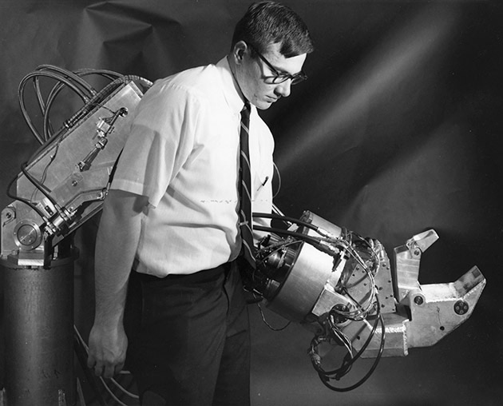
なので、 どっちかって言うと、 機械化
Hardiman, General Electric in 1965
https://www.engadget.com/2014/01/26/ge-man-amplifying-robots/
Notes:
(ここまで5分)

Slide 18
そこで Literate Computing for
Reproducible Infrastructure を実践

Slide 19
LC4RI: Literate Computing for Reproducible Infrastructure
https://literate-computing.github.io/
LC4RIは、インフラ運用の場面において 機械的に再現できる、人が読み解ける手順 を手段として、過度に自動化に依存することのない、レジリエントな 人間中心の機械化 をめざしています。そこでは、作業を効率化しつつもブラックボックス化せず、作業に対する理解をチーム内でコミュニケーションできる、また、目的と手段の整合性や限界を理解し議論・評価できると言った場を維持することで、ノウハウの移転・共有を促し運用者のスキル向上とエンジニアリングチームの再生産をはかることを重視しています。

Slide 20
LC4RI: Literate Computing for Reproducible Infrastructure
もうちょっと簡単に言うと？
えいやっと言ってしまえば…
LC4RI = IaC + Literate Computing
IaC (Infrastructure as Code) : Ansible, Terraform, …
IaCはIaCで良い、けれど… ニンベン が足りない
そこで Literate Computing(文芸的コンピューティング)

Slide 21

Jupyter: Literate Computing
Notes:
Jupyter, 以前はIPython Notebook…ご存知のかたおられます？

Slide 22
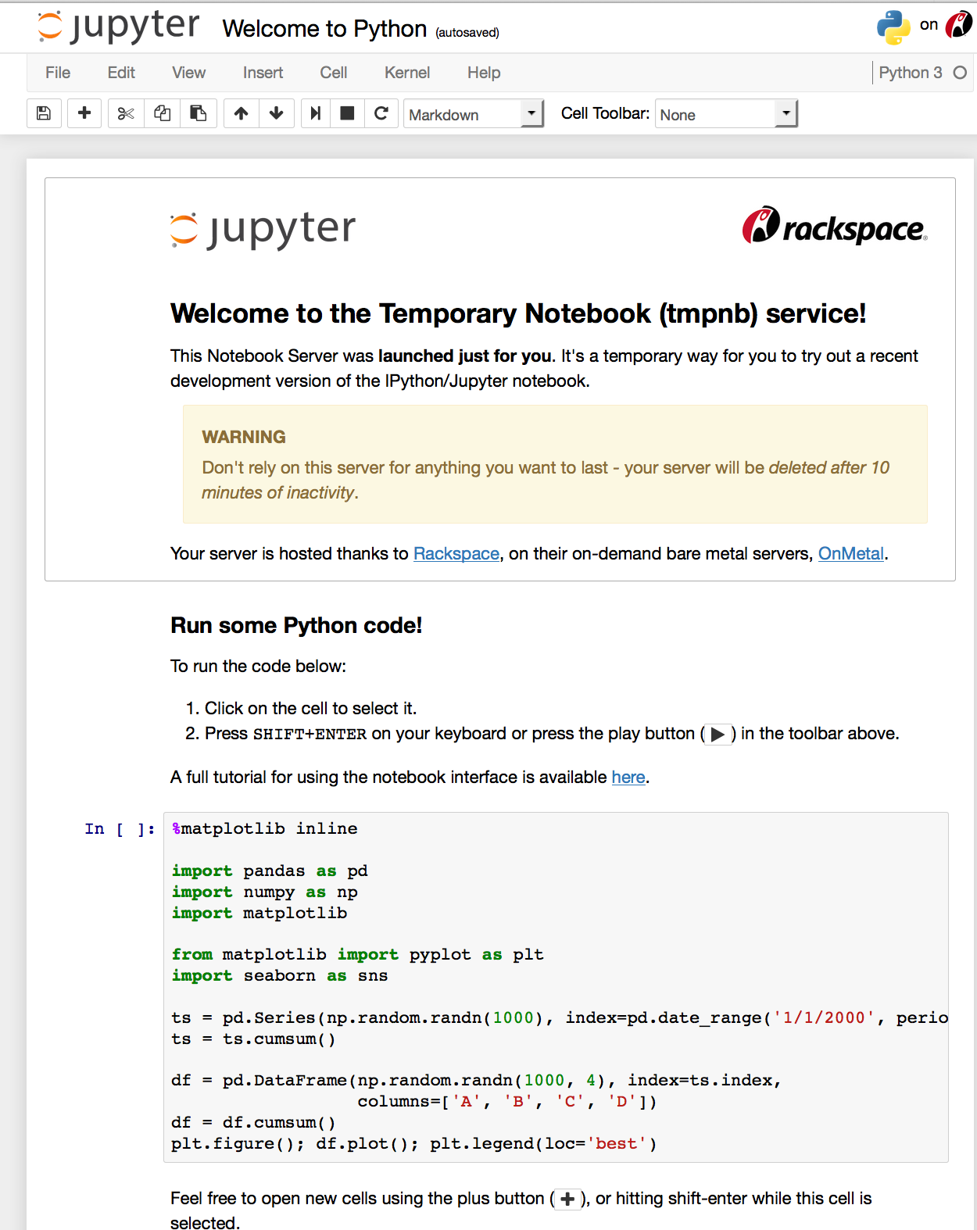
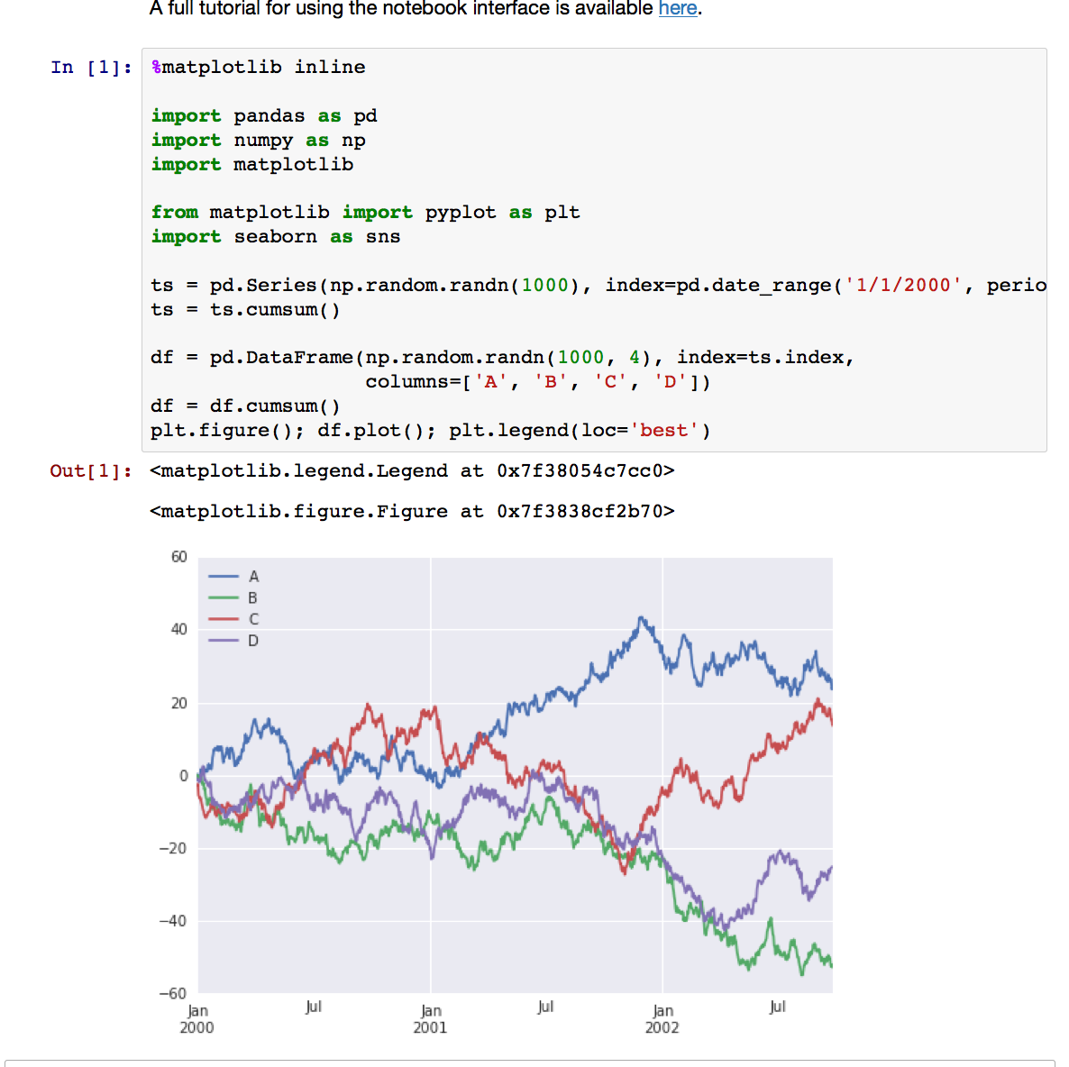
Jupyter
Data Scientist向けの道具
簡単にお試しできるJupyter Notebook環境
https://mybinder.org/v2/gh/yacchin1205/Jupyter-LC_docker/codt2020-demo

Slide 23
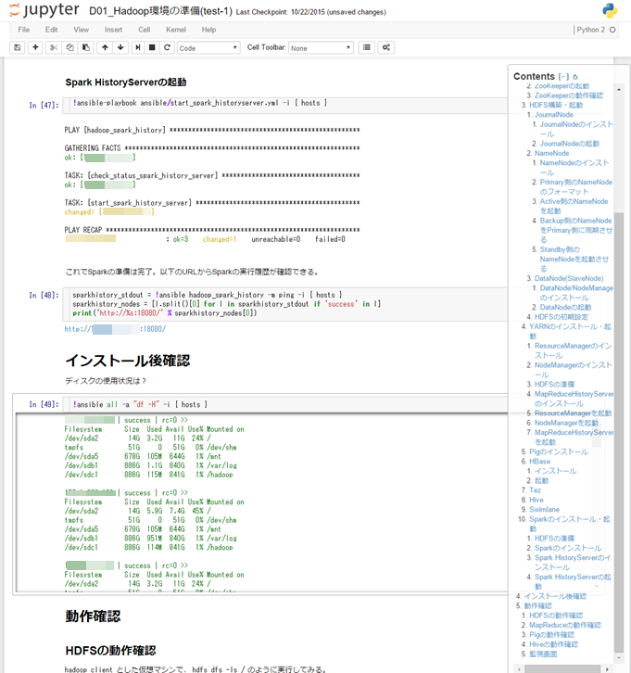

LC4RIの実践
Jupyter + Ansible
運用に関するすべての作業に
おける
・実行コード
・実行結果
・説明
をNotebookとして、
ひとまとめに

Slide 24
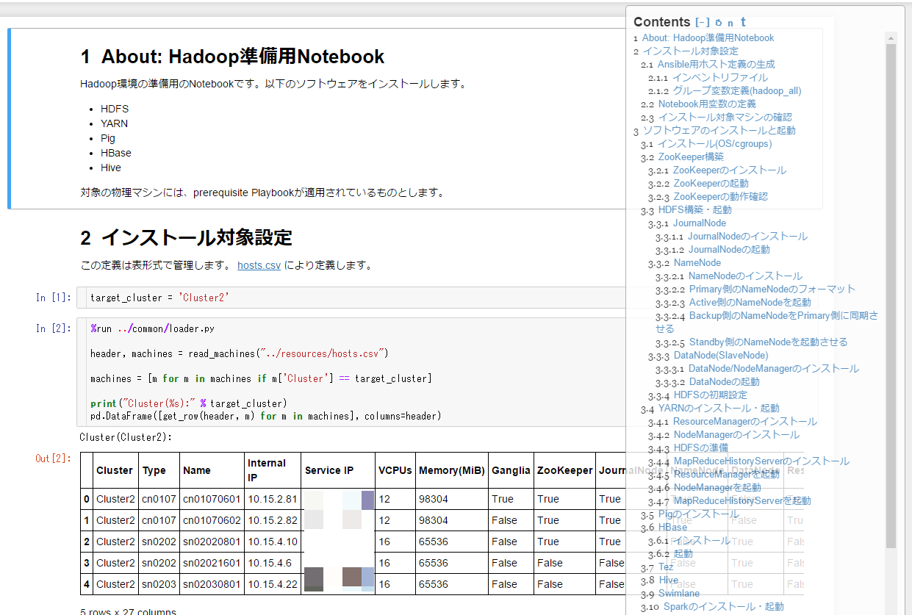

Slide 25
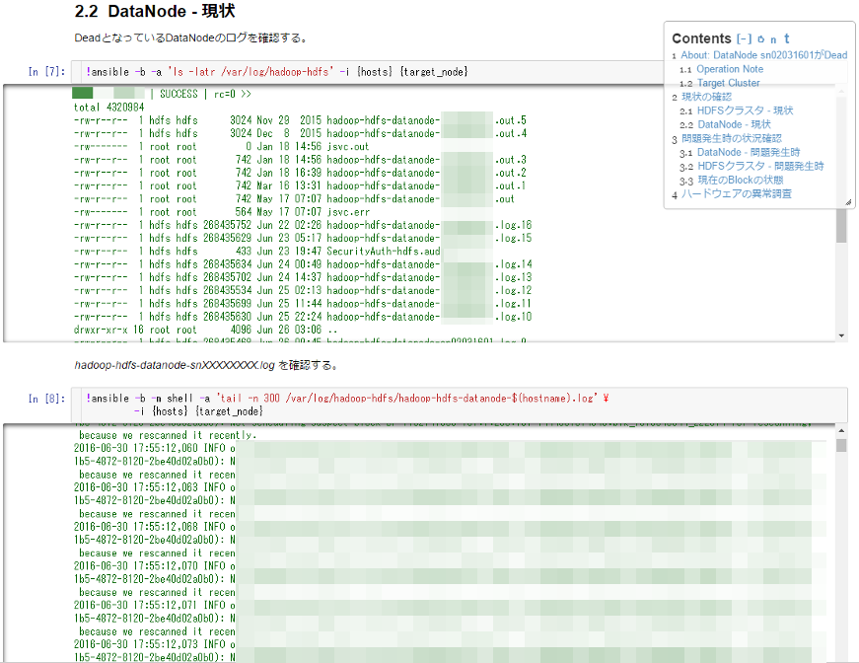

Slide 26
Literate Computingにより
Computerと人間の柔軟な分担ができる
ex.)ログの内容に応じて次に調査する内容を変える
人間同士のCommunicationメディアとして機能する
ex.)ログ調査Notebook … システムの内部状態の観測 方法・解釈方法に関する知識が記述される
IaCを否定するものではなく、補完するもの
IaCのLeft over問題 … デプロイだけでなく、トラブルシュートのプロセスも(漸進的に)機械化
「Jenkinsおじさん」問題 … エンジニアのスキル向上・ エンジニアリングチームの再生産を促す

Slide 27
文芸的
機械化

Slide 28
“Literate Computing for Reproducible Infrastructure”
文芸的機械化
機械的に再現できる、人が読み解ける手順 人が介在しつつも機械的に再現/再実行できる
計算機 = computation と 人間 の分担
人間どうし = communication の分担
実行手順が live-code として埋め込まれているので再試行が容易
実際の結果も使ったdataも埋め込まれているので再現が容易
手順や経緯が具体的に再現可能な形で表現・伝達

Slide 29
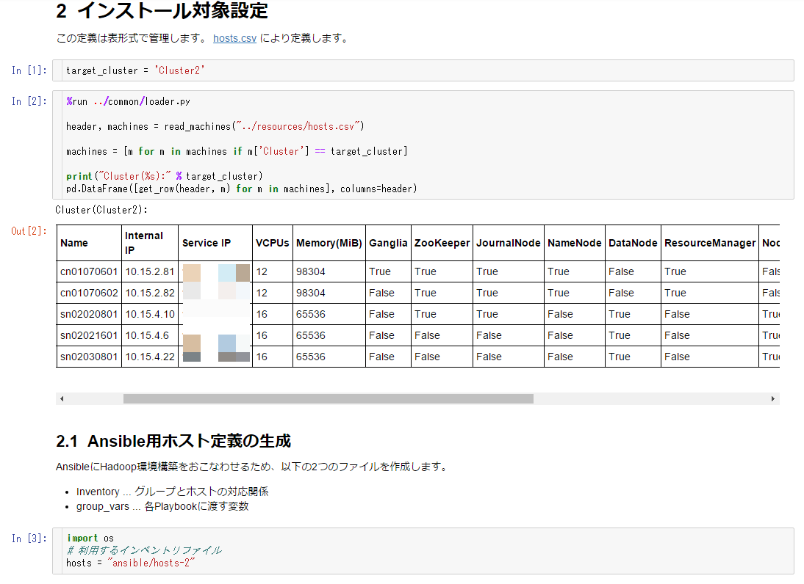
例: 収容設計情報から設定ファイルを作成
何に基づいて操作をするのか？
由来・経緯を明らかに

Slide 30
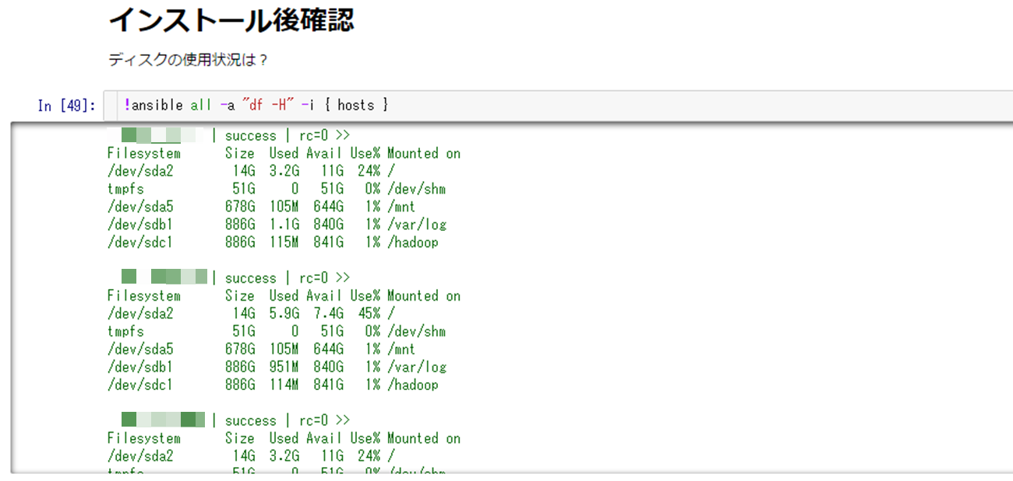
作業前後の状態確認も明示的に記述
まずは判断を人にさせる
徐々にコードが自動的にできることを増やしていく

Slide 31
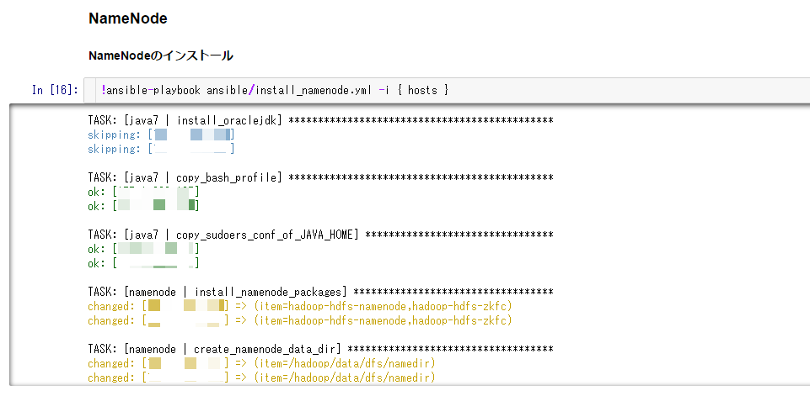
構築・運用作業をAnsible Playbookとして抽象化
IaCの宣言的アプローチを否定するものではない
でも、いきなり宣言的に書くのもきついですよね？
徐々にプロセスを確立していく…

Slide 32
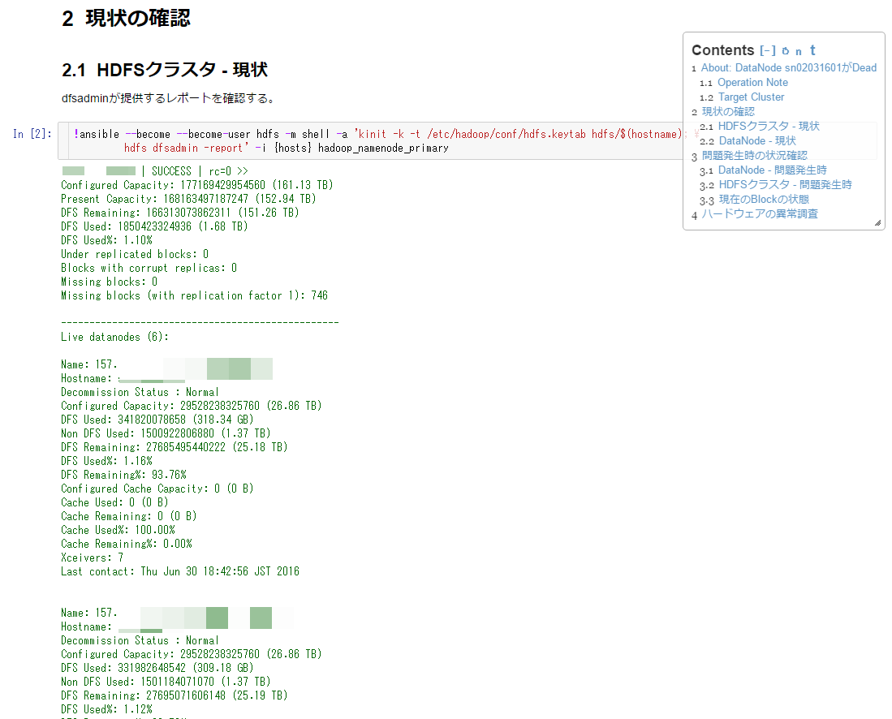
例: 運用作業 … 故障時の対応
イレギュラーな操作(故障対応など)でも平常時と
同じNotebook形式で保存・管理
必ずNotebookが証跡として残る状態を維持する

Slide 33
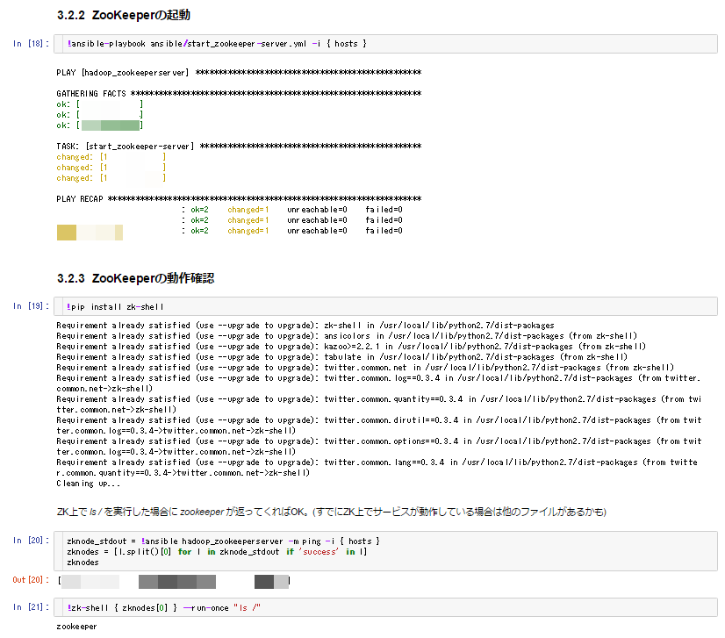
例: 動作確認もNotebookとして記述
「確認した」の中身をありのまま保全する
「動かなかった」じゃなくて、何を期待していたのか、どう期待と
ずれていたのかをNotebookに保存

Slide 34
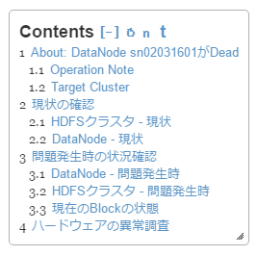
例: 運用作業 … 故障時の対応
「動いていない」の実態を保全する
「動いていなかった」じゃなくて、何を期待していたのか、どう期待と
ずれていたのかをNotebookに保存

Slide 35
全ての局面に適用
日々の運用作業の証跡を記録 … Traceability
そこから手順を整理して再利用する … Reusability
マニュアルや教材を整備する … Reproducibility
これら複数局面での計算機利用を、同一のフォーマット・規律にしたがって記述・蓄積していく
規律: 模索中…規律がないと: 「Jupyter Notebookを
使っているだけ」で、これらの効能を十分得られないかも？
(出力のうちトラブルシュートに本当に必要だったものは、実はTerminalで
確認してしまっていて残ってない、とか。)

Slide 36
手っ取り早く試させてよ LC4RI全部入りイメージのご紹介
Notes:
(ここまで23分)
ざっくりとどういう環境を用意しているのか

Slide 37
LC4RI全部入りイメージ
Binderで試す
ローカルDocker環境で試す
実際の運用場面: OperationHub

Slide 38
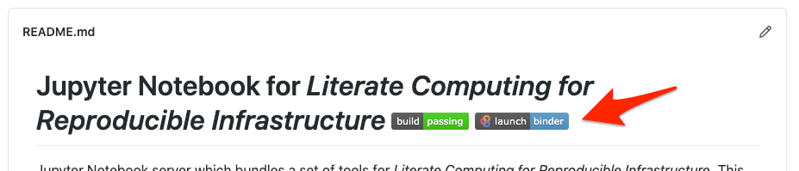
Binderで試す
まずはJupyter Notebookを体感してみよう…と言うことで
mybinder.org で(時間制限つきではありますが)試せます
https://github.com/yacchin1205/Jupyter-LC_docker/tree/codt2020-demo を開いてbinderボタン
または
https://mybinder.org/v2/gh/yacchin1205/Jupyter-LC_docker/codt2020-demo

Slide 39
ローカルDocker環境で試す
ローカルマシンに Docker for Mac|Windows をインストールして…
エラーなどが出なければ http://localhost:8888 を開く
Tokenを聞かれるので…以下のログ出力からTokenをコピー
コンテナを停止するときは
コンテナを削除するときは
$ docker run -d --name niinb -p 8888:8888 niicloudoperation/notebook
$ docker logs niinb | grep token
$ docker stop niinb
$ docker rm niinb

Slide 40
実際の運用場面: OperationHub
JupyterHubベースの「運用管理サーバ」
https://github.com/NII-cloud-operation/OperationHub
wrapper kernelを用いて自動的に詳細ログ保存
Operator A
HTTPS
Private Network
Jupyter
Container
Jupyter
Container
SSH
HTTPS
Operator B
OperationHub VM
SSH
SSH
ユーザーごとにコンテナで分離されたNotebook環境を提供
運用者同士のNotebook共有
実行結果の保存、証跡の保存
…
SSH
Target Machines

Slide 41
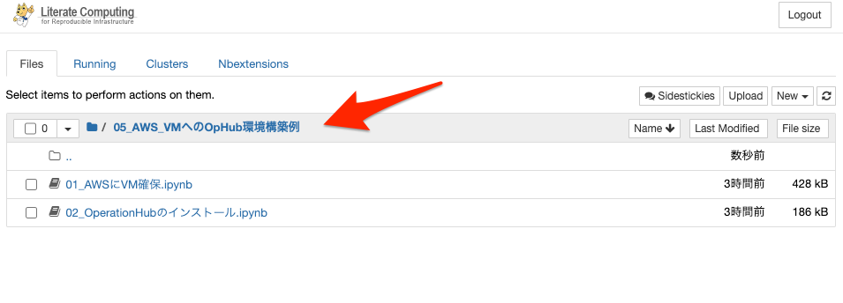
複数人で試す: OperationHub
AWS VMを確保してOperationHubを作るNotebook
02_OperationHubのインストール.ipynb
Ansible操作対象の設定部分を読み替えれば、オンプレのVMにもインストールできます

Slide 42
LC4RIによる効果
Notes:
(ここまで18分)

Slide 43
効能1: 「やり方」の伝達が簡単になる
昔の自分から今の自分への伝達
自分から同僚への伝達
理解する努力は必要・・・とっかかりを明示するだけ、とっかかりに対して理解を深める努力を不要にするものではない
重要: 伝達された「やり方」は(Notebookに記述されている前提条件さえ満たされていれば)実行可能である(実行できたという証跡をともなっている)
わかりずらいことは、Notebookに追記することで改善することができる

Slide 44
効能2: 手順の漸進的な自動化
いきなり自動化コードを書かなくてよい
インフラ自動化コード・・・テストが超難しい: テスト用インフラセットを準備する必要がある
まずは人間の判断を介在させながらの手作業、判断の事例をNotebook中にまずは自然言語で蓄積する
判断事例が十分なものになってきたら、自然言語をコードで置き換えていく。手順自体をみなおす
例) HadoopのHDD故障対応
対応を同じNotebookで繰り返すことで、手順自体が洗練されていく
昨年度: OpenStackベアメタルクラスタの新規作成も無事成功

Slide 45
試行はまだまだ途上、ではあるものの…
継続的にNotebookを使った運用を実施
チーム内の技術共有は好調
チームのエンジニアだけではなく、外注エンジニアにもLC4RIを実践してもらっている
どこまでやるか、の加減の 明文化が必要かも？

Slide 46
死闘は続く…
ある機種だけ、Deploy後1回目のBootは成功するが、2回目以降GRUB rescueに落ちる
原因: CentOS 7 Grub2のバグ
https://bugzilla.redhat.com/show_bug.cgi?id=1669772
IronicでProvisioningした直後: ノードのファイルシステムサイズ = イメージのファイルシステムサイズ
Boot後にresizeされる
この時、 ext4の場合、1024倍以上にresizeされると、CentOS7のGrubが理解できないフラグmeta_bgが付与される → 次回Bootで失敗
なぜ、特定の機種だけなのか…
別の機種: ノードのルートパーティションサイズ / イメージサイズ ≒ 716
問題の機種: ノードのルートパーティションサイズ / イメージサイズ ≒ 1057
イメージ作成の経緯など詳細が記録されるため、最小限のことだけを疑えばよい

Slide 47
まとめ
Jupyter notebookでの運用は大変なこともありますが、 LiterateComputing for Reproducible Infrastructure 試してみませんか？
PullRequestもお待ちしています
https://github.com/NII-cloud-operation/
Notes:
で、最後まとめです。
PullRequestお待ちしています。
notebook extensionには課題も多いですが、運用に使いやすくするためにイロイロ作ってみましょう。

